Slide 1

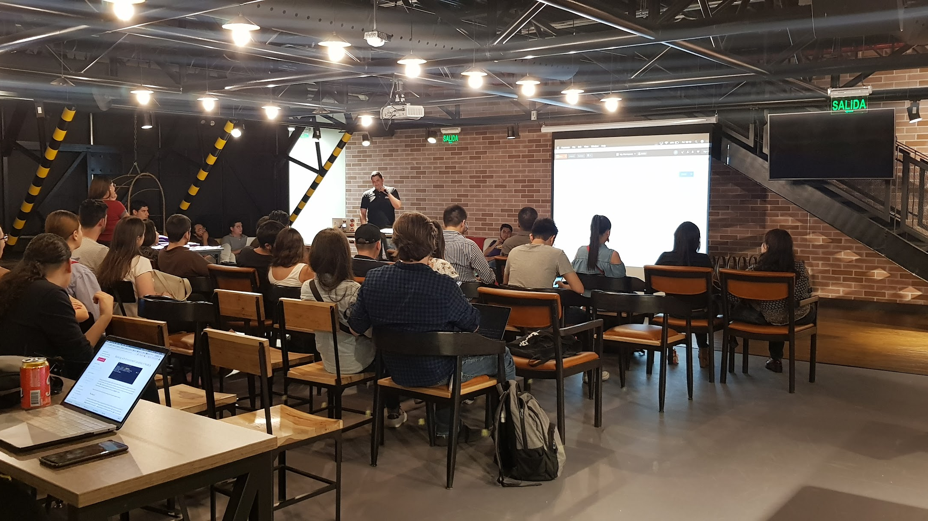

Bienvenid@s

Slide 2
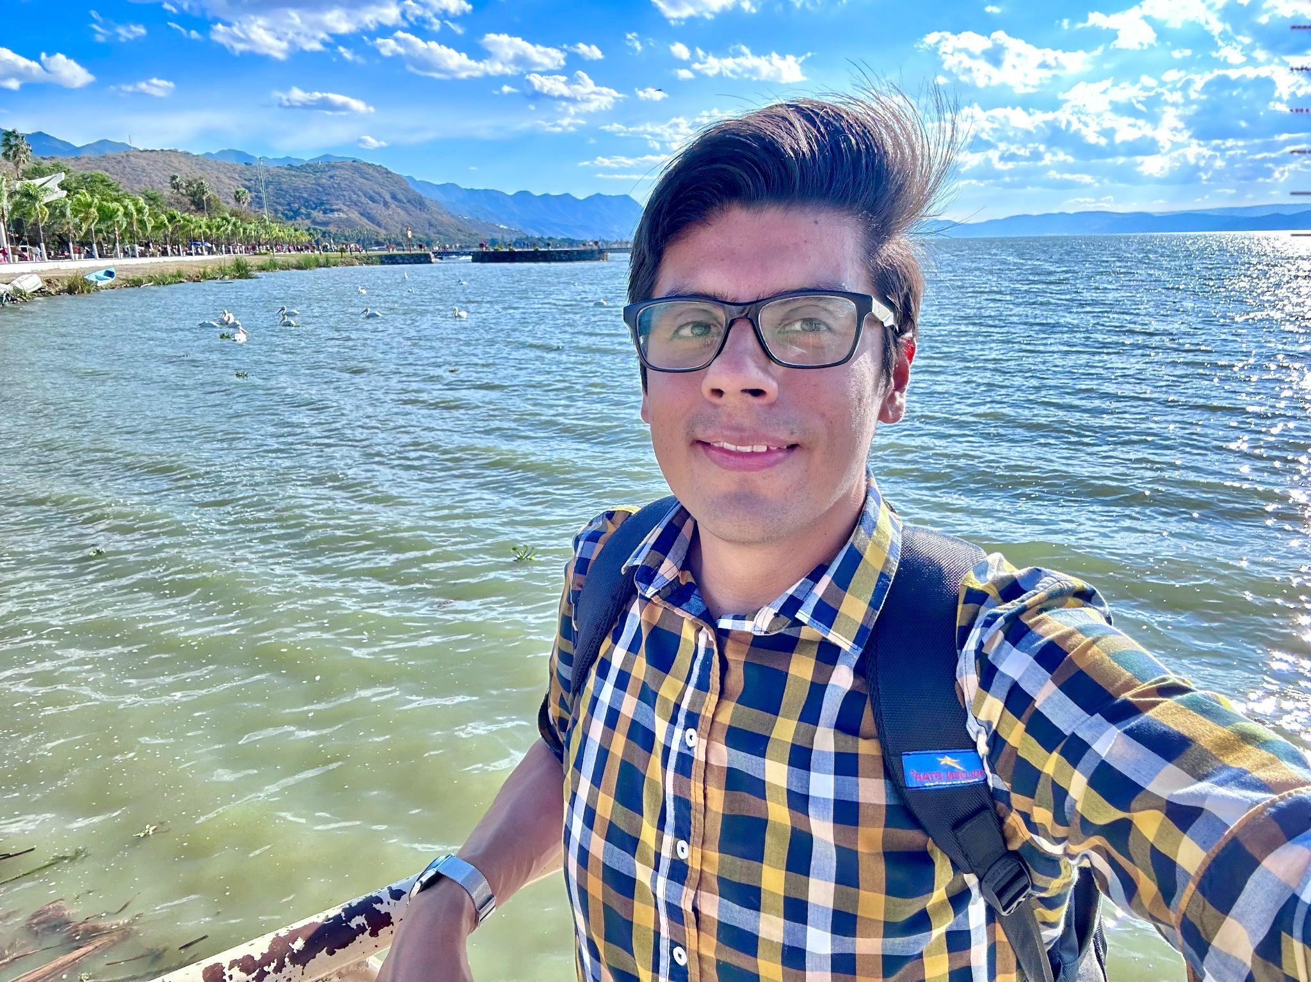




Montoyitag
Software Manager (BBVA).
Mentor fundación BBVA y Programa BIT.
Git Evangelist.
Node y API Rest.
Raíces en Java y SQL.
Sensei por hobby.
Potterhead / Pokemón.
José Montoya Guzmán
@montoyaguzman7

Slide 3
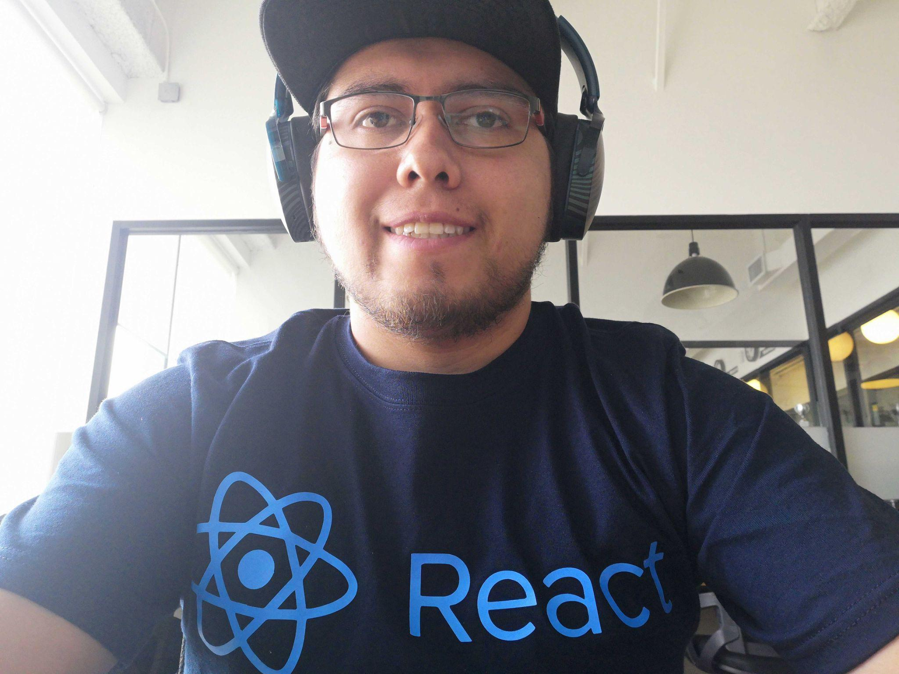

Piña 🍍
Software Engineer (Mundo Joven).
Gamer de corazón 💚🎮
Nuevos retos
NestJS 🐈‍⬛
Compartir conocimientos
Tecnología ☠️
Cesar G. Cruz Piña
@pinadev96

